Slide 1
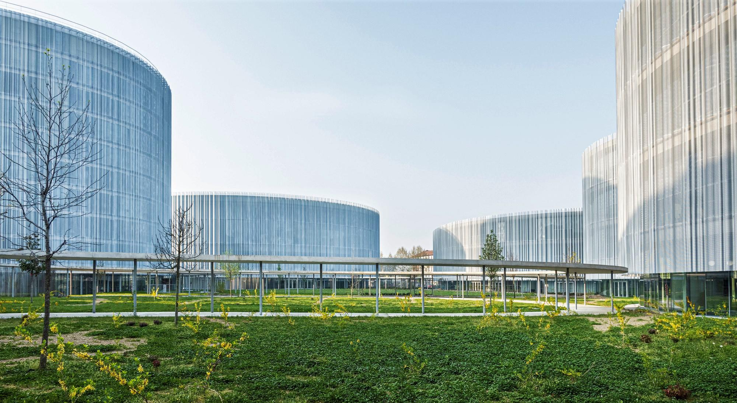
TECH-GEEKS
Pagnucco Luca - Chiki Amine - Snidero Emanuele

Slide 2
Aree operative
Infrastruttura cloud→ Chiki Amine
PIC e RS485 → Pagnucco Luca
Raspberry Pi→ Chiki Amine e Pagnucco Luca

Slide 3
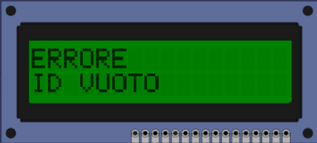
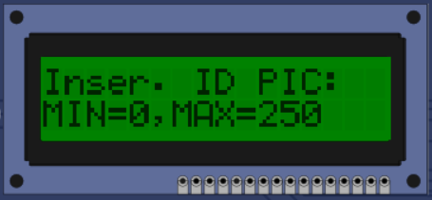
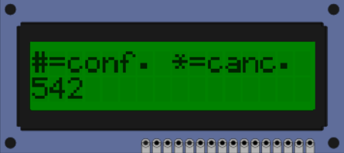
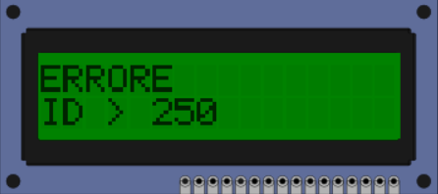
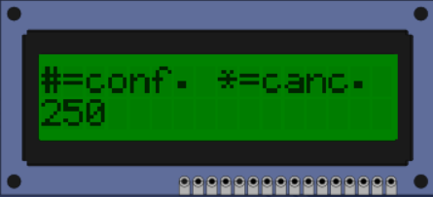
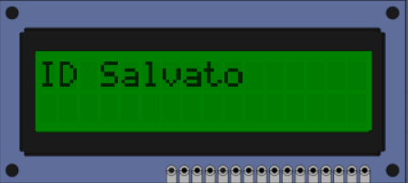
Inserimento ID PIC:

Slide 4
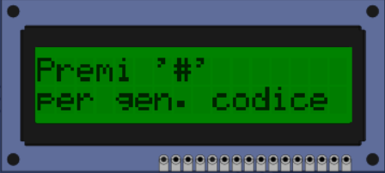
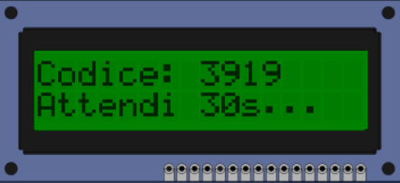
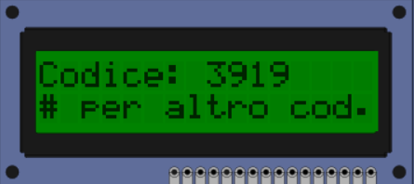
Generazione Codice:

Slide 5
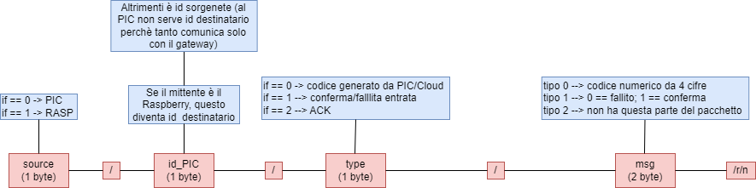
Protocollo:

Slide 6
Invio codice al Cloud:
message: {
TypeOfMessage: 0,
Device: 2,
Board: 1,
Code: 2345,
Date: “2023-07-03T14:32:25+02:00”
}
CLOUD
SEND
“0/001/0/2345/r/n”
PARSE
ACK (“1/001/2”)
PIC

Slide 7
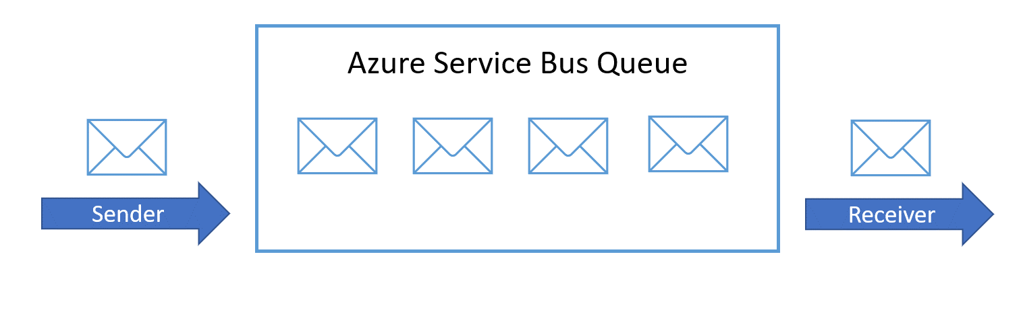
Service bus:
Il service bus è un broker gestito con code di messaggi e argomenti di pubblicazione-sottoscrizione.

Slide 8
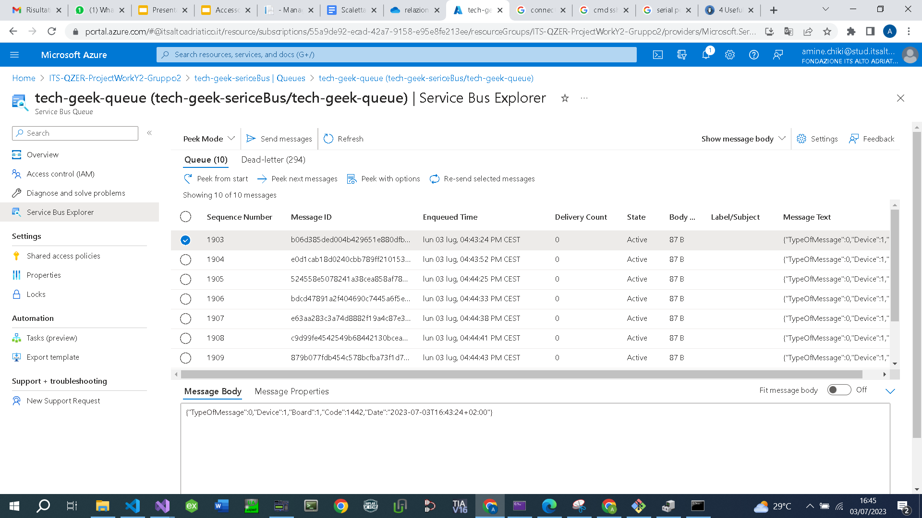
Coda di messaggi:
message: {
TypeOfMessage: 0,
Device: 1,
Board: 1,
Code: 1442,
Date: “2023-07-03T14:32:25+02:00”
}

Slide 9
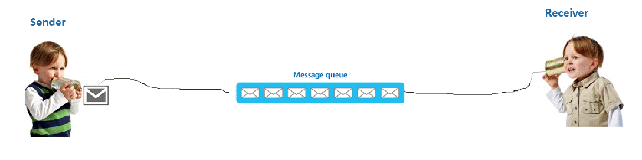
Azure Function:
Applicazione che rimane in ascolto sulla coda, nel momento in cui arriva un nuovo messaggio si triggera.

Slide 10
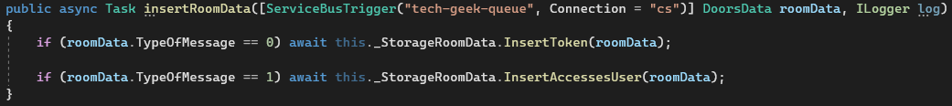
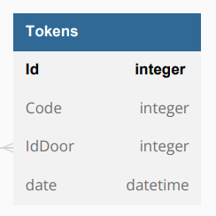
Azure Function:
INSERIMENTO
Coda di messaggi :

Slide 11
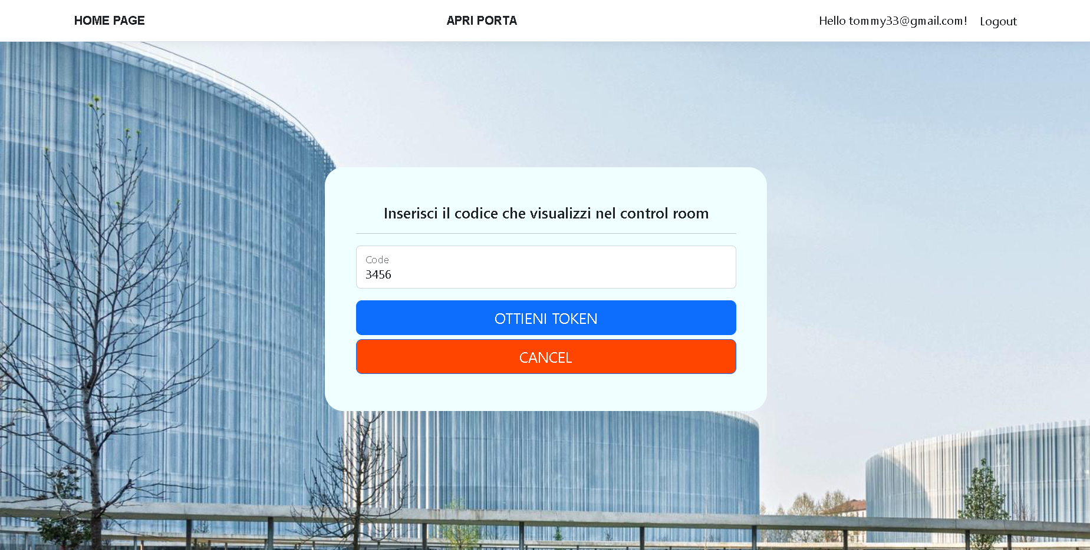
Inserimento Codice:

Slide 12
Controlli

Slide 13
Controllo codice inserito:
Si controlla che il codice sia presente nella tabella Tokens

Slide 14
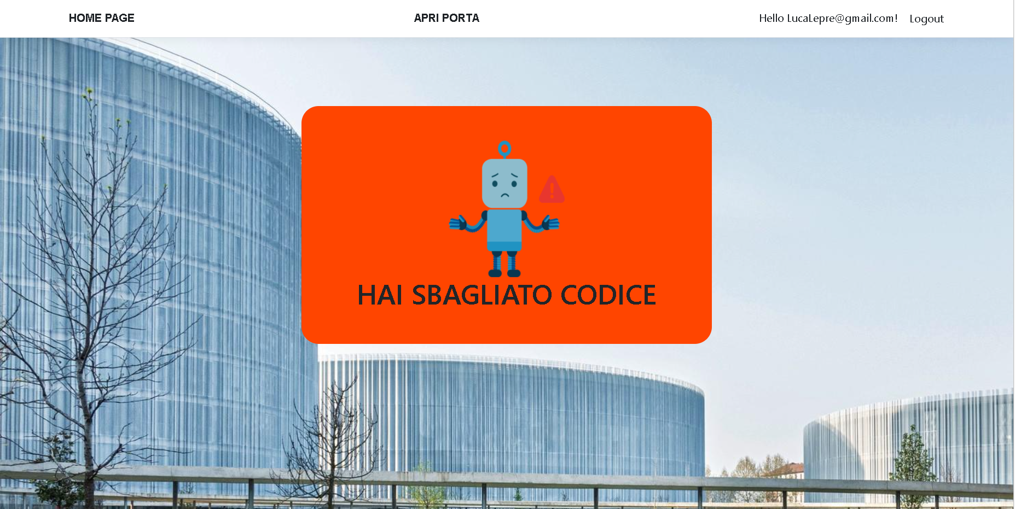
Codice Sbagliato:

Slide 15

Codice corretto:

Slide 16
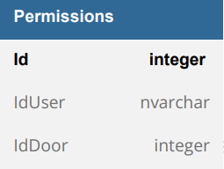
Controlli:
Si controlla che l’utente abbia i permessi per accedere alla porta

Slide 17
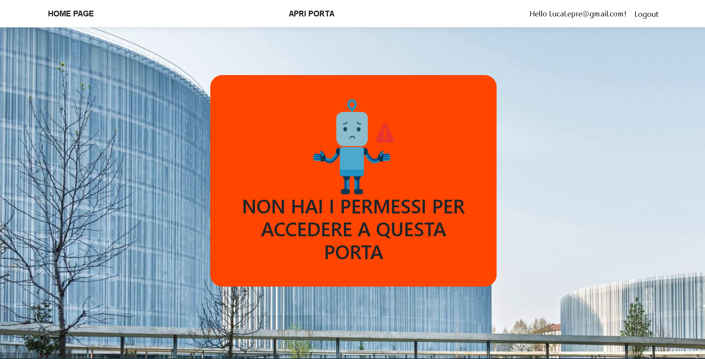
Permesso negato:

Slide 18
Permesso verificato:

Slide 19
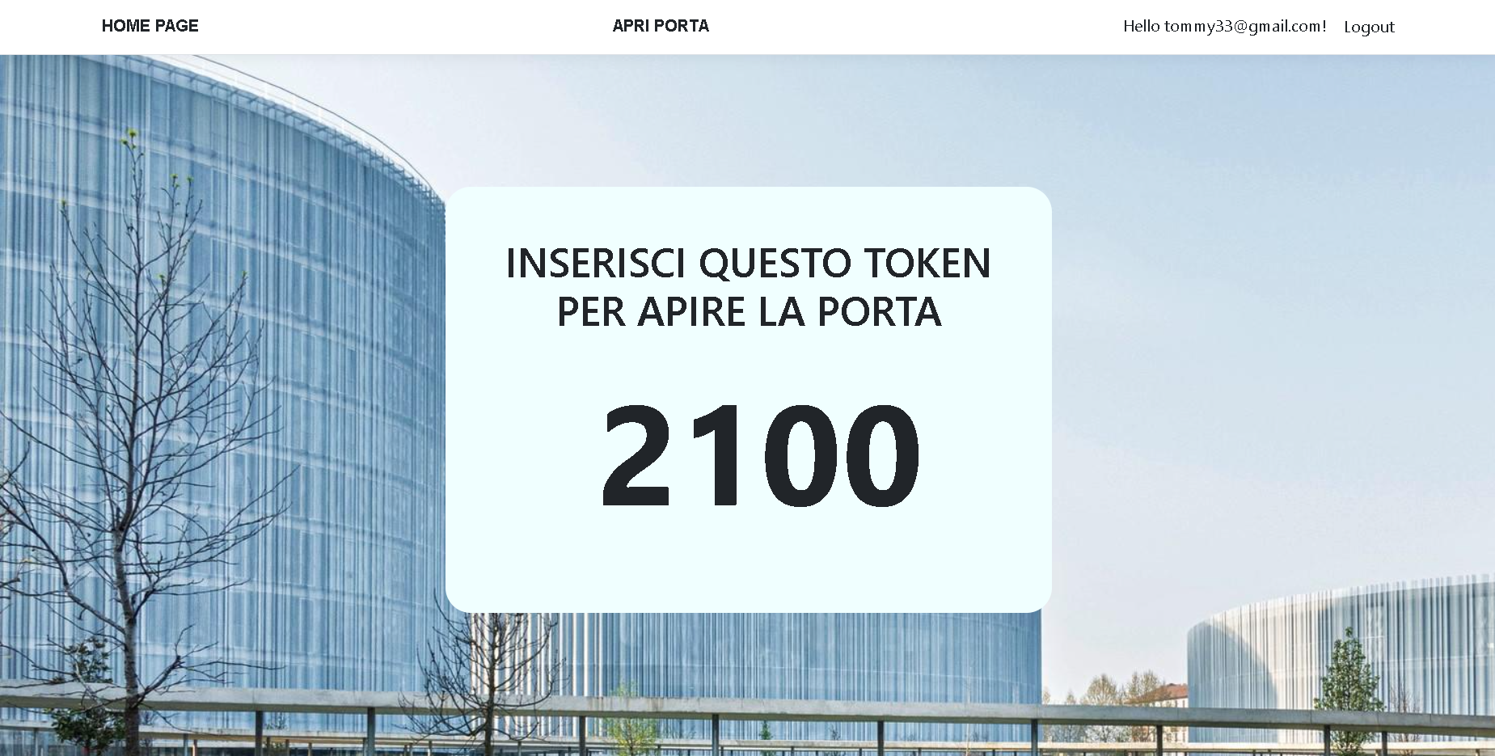
Token:

Slide 20
Ricezione codice da Cloud:
message: {
IdBoard: 1
Code: 2100
IdUser: “GUID”
}
PARSE
SEND
PIC
“1/001/0/4563/r/n”

Slide 21
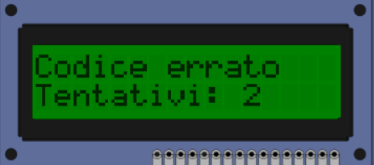
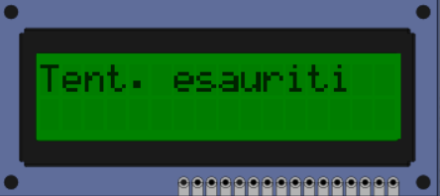
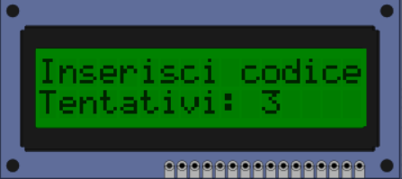
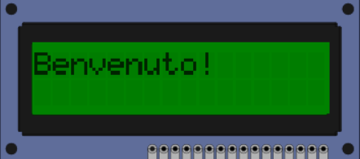
Inserimento Codice su PIC:
“0/001/1/0/r/n”
“0/001/1/1/r/n”

Slide 22
Invio risultato accesso al cloud:
Messagge: {
TypeOfMessage: 1,
Device: 2,
Board: 1,
Success: true,
Date: “2023-07-03T15:23:38+02:00”,
IdUser: “GUID”
}
SEND
CLOUD
PARSE
“0/001/1/1/r/n”
Lista utenti
ACK (“1/001/2”)
PIC

Slide 23
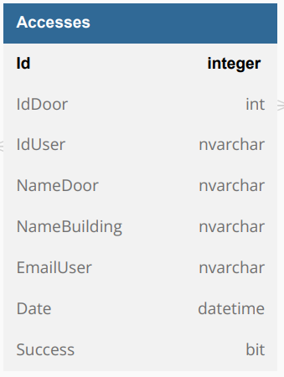
Azure Function:
INSERIMENTO
Coda di messaggi :

Slide 24
Gestione risorse

Slide 25
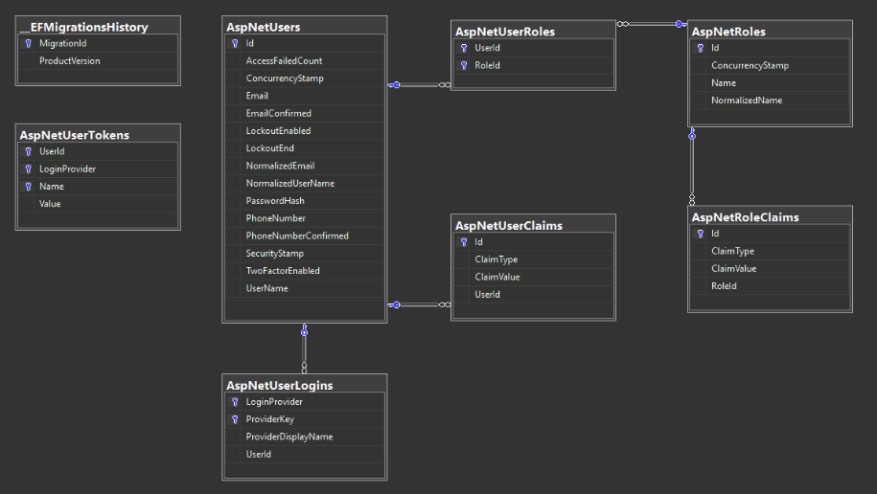
Asp Net Identity:

Slide 26
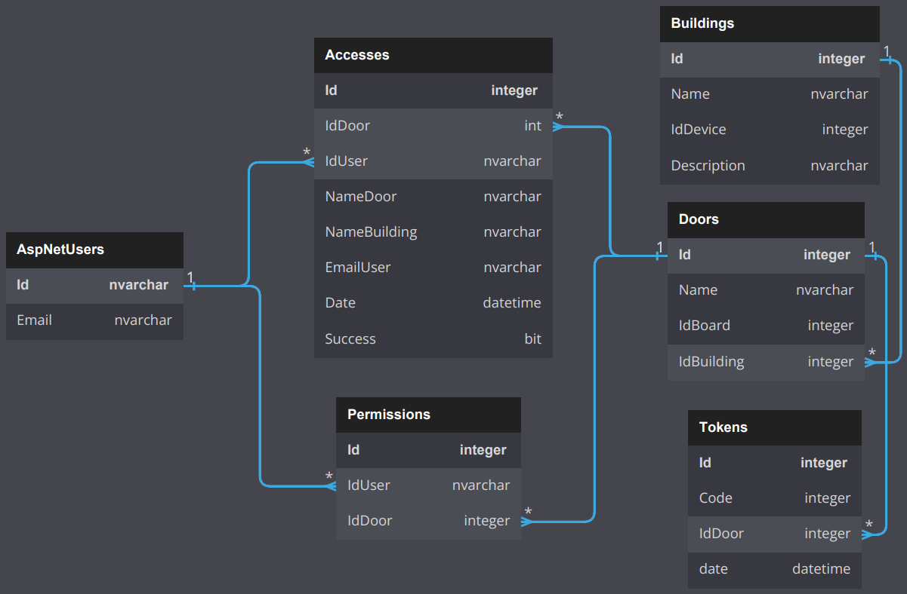
Gestione edifici, porte, permessi, tokens e Accessi:

Slide 27
Gestione
edifici e porte

Slide 28
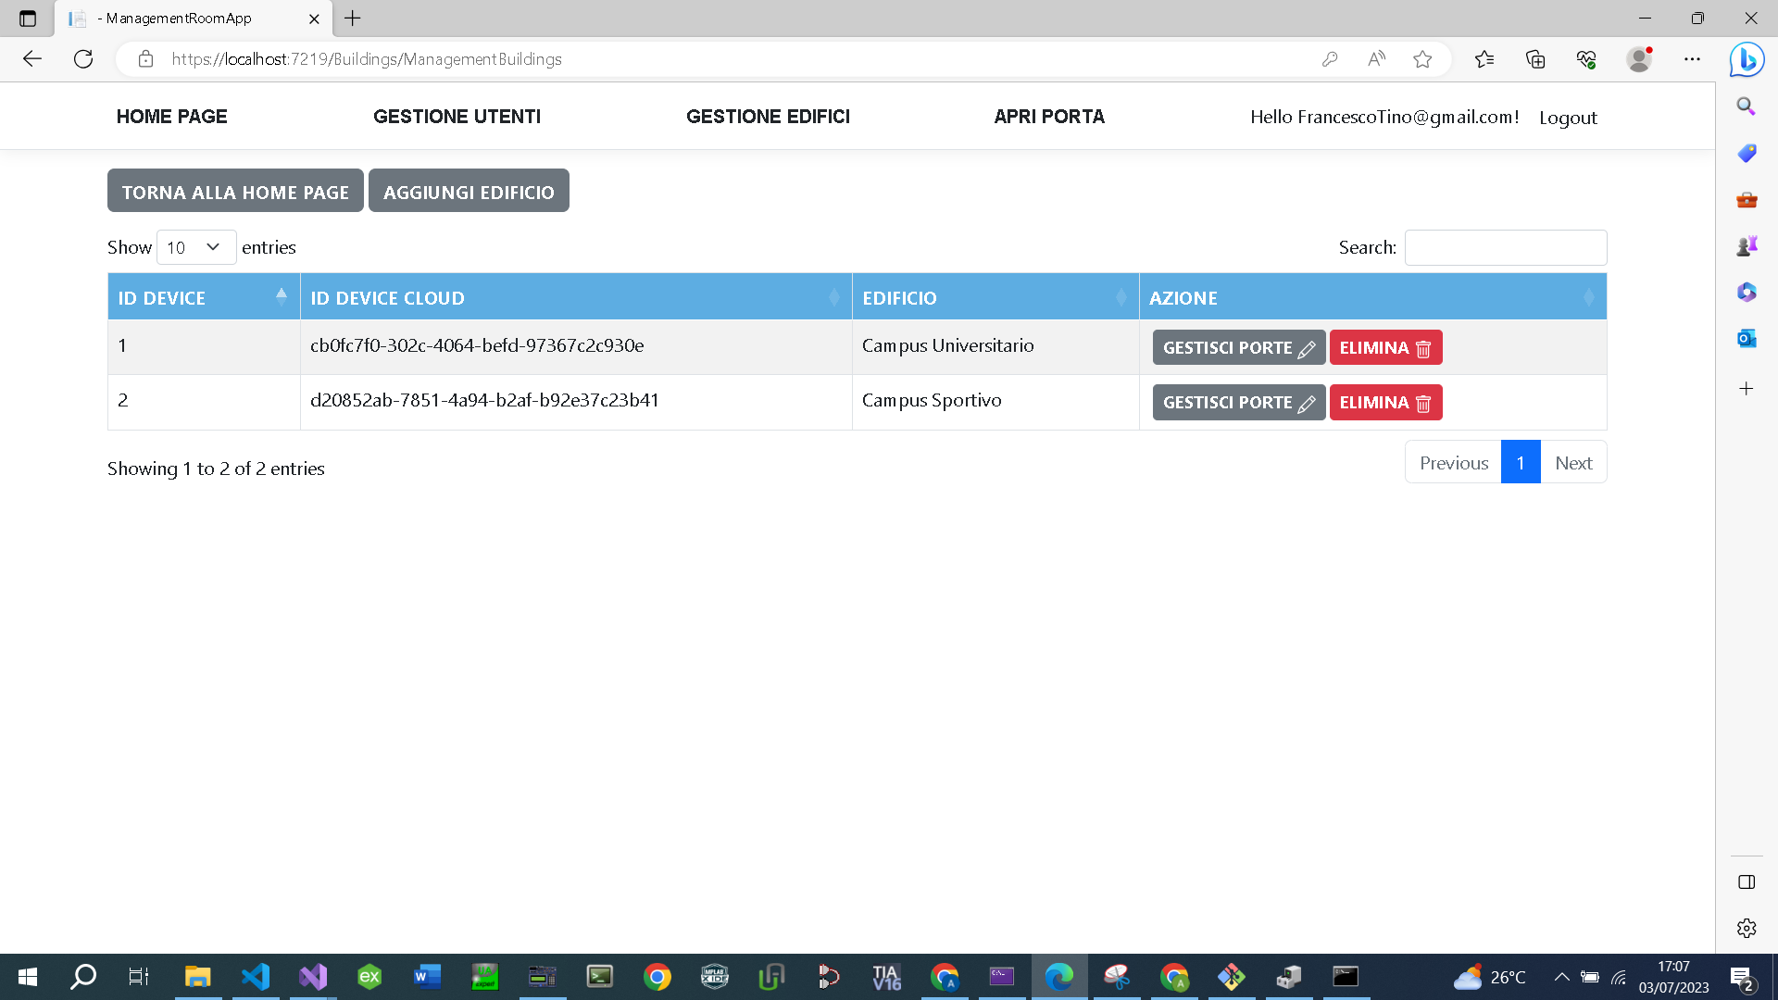
Gestione Edifici:

Slide 29
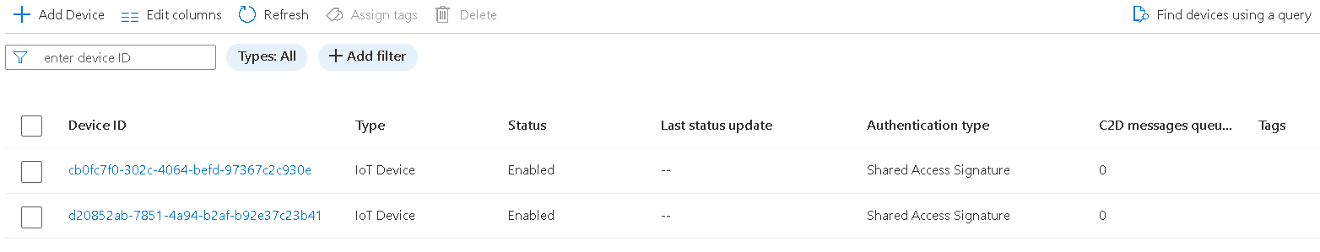
Gestione Edifici:
Id Device Cloud

Slide 30
Gestione Edifici:

Slide 31
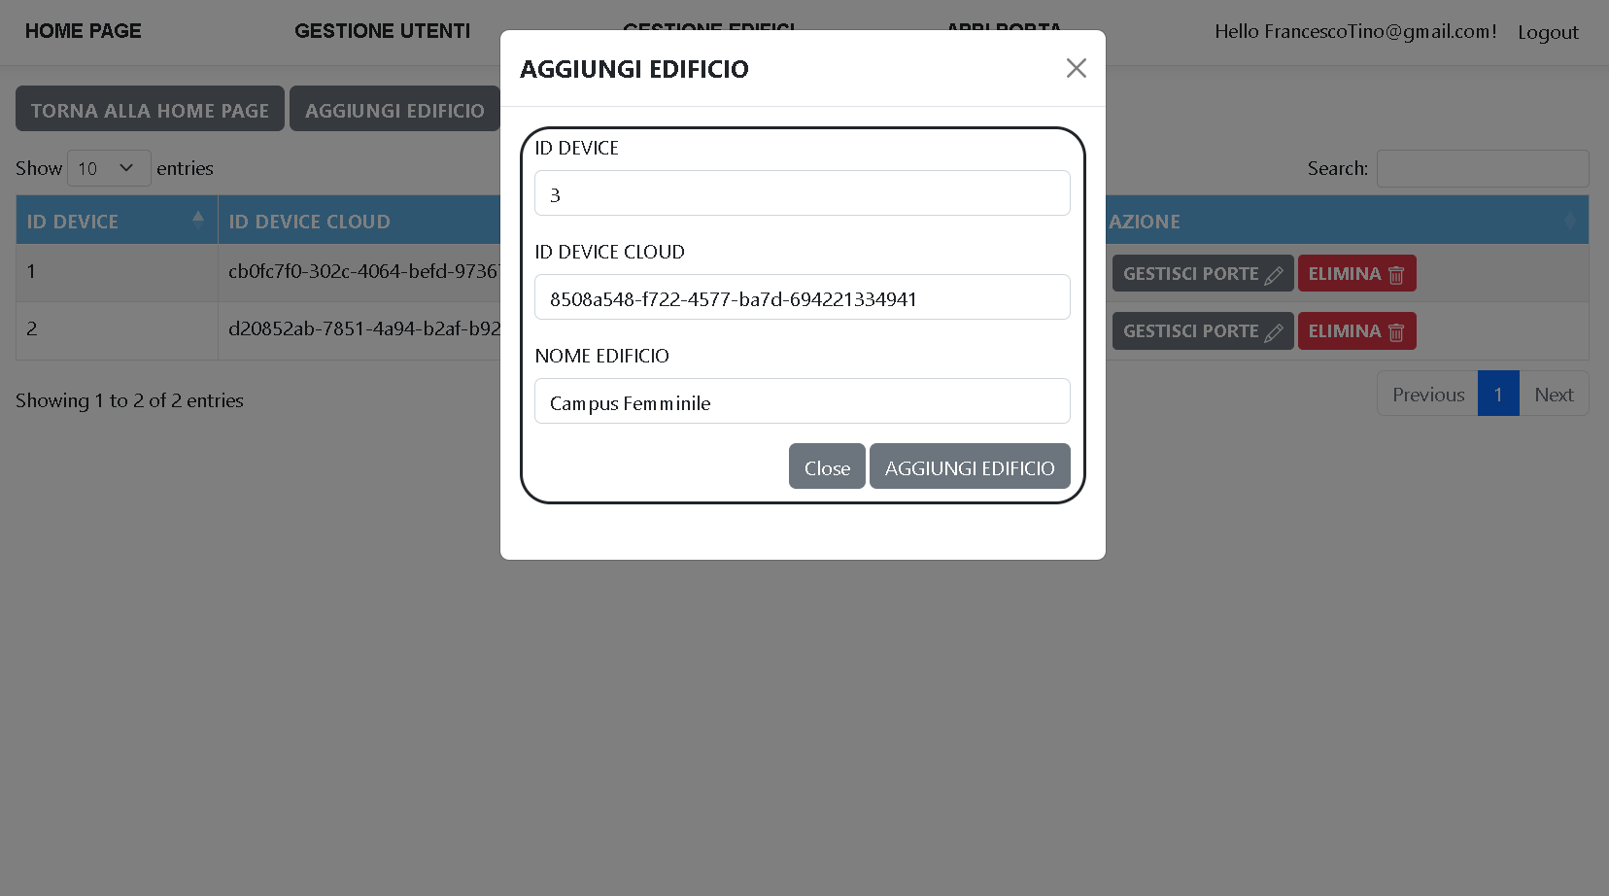
Gestione Edifici:

Slide 32
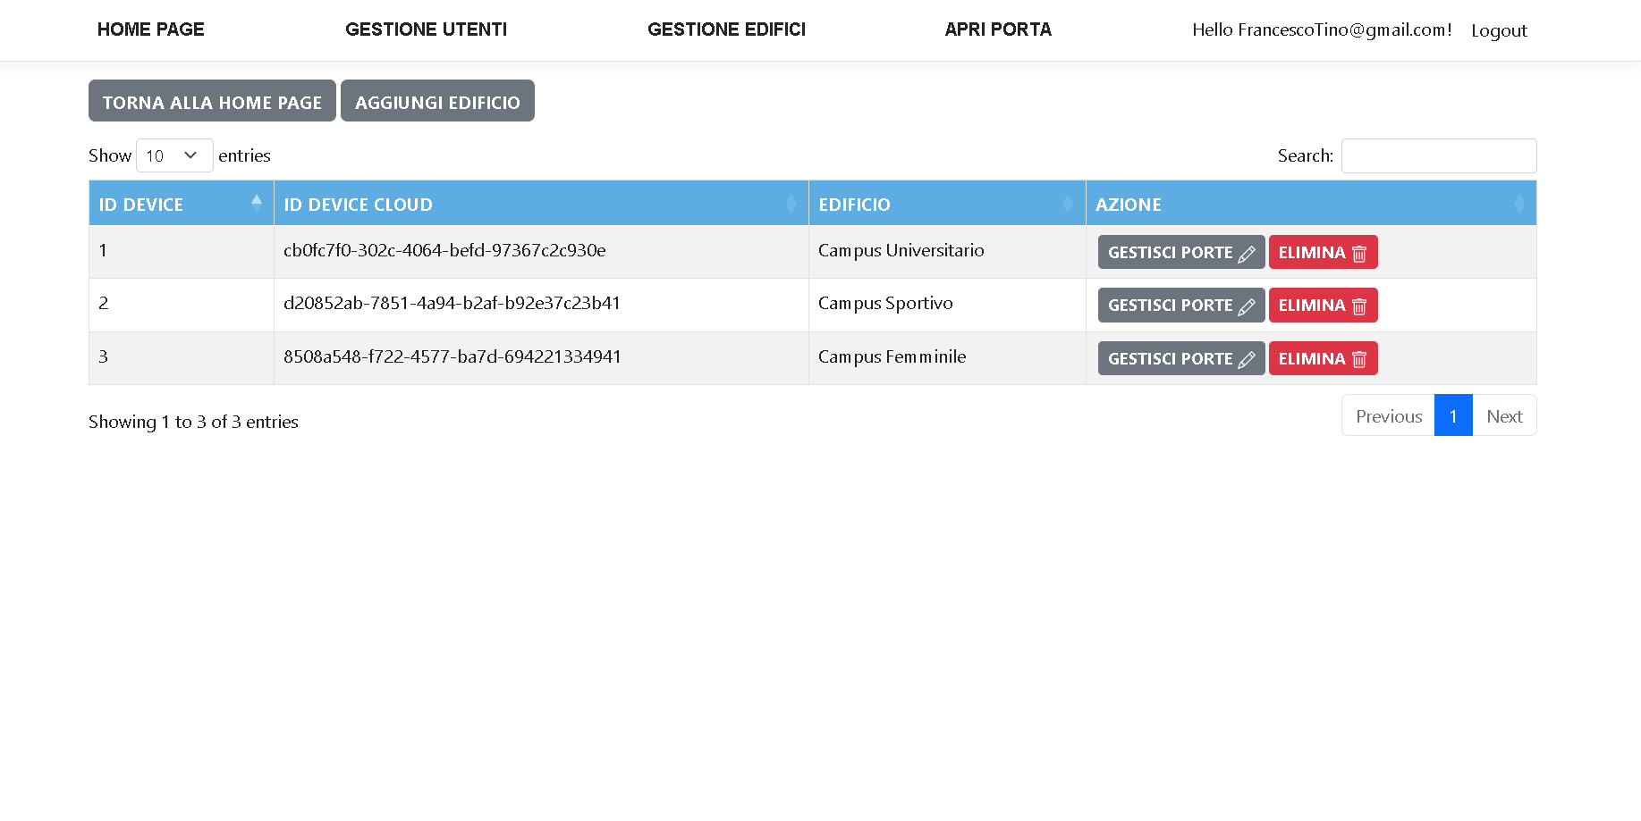
Gestione porte:

Slide 33
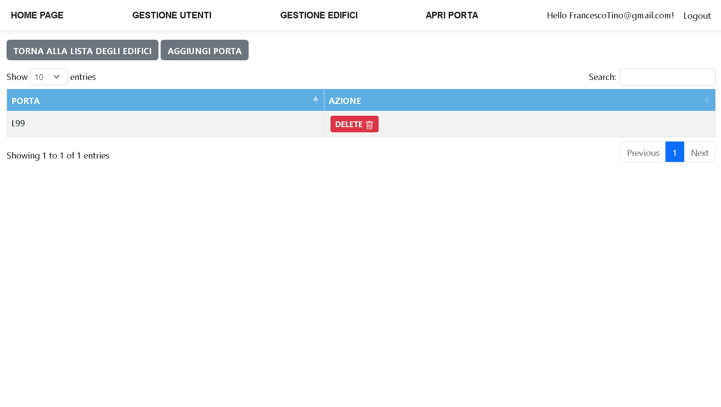
Gestione porte:

Slide 34
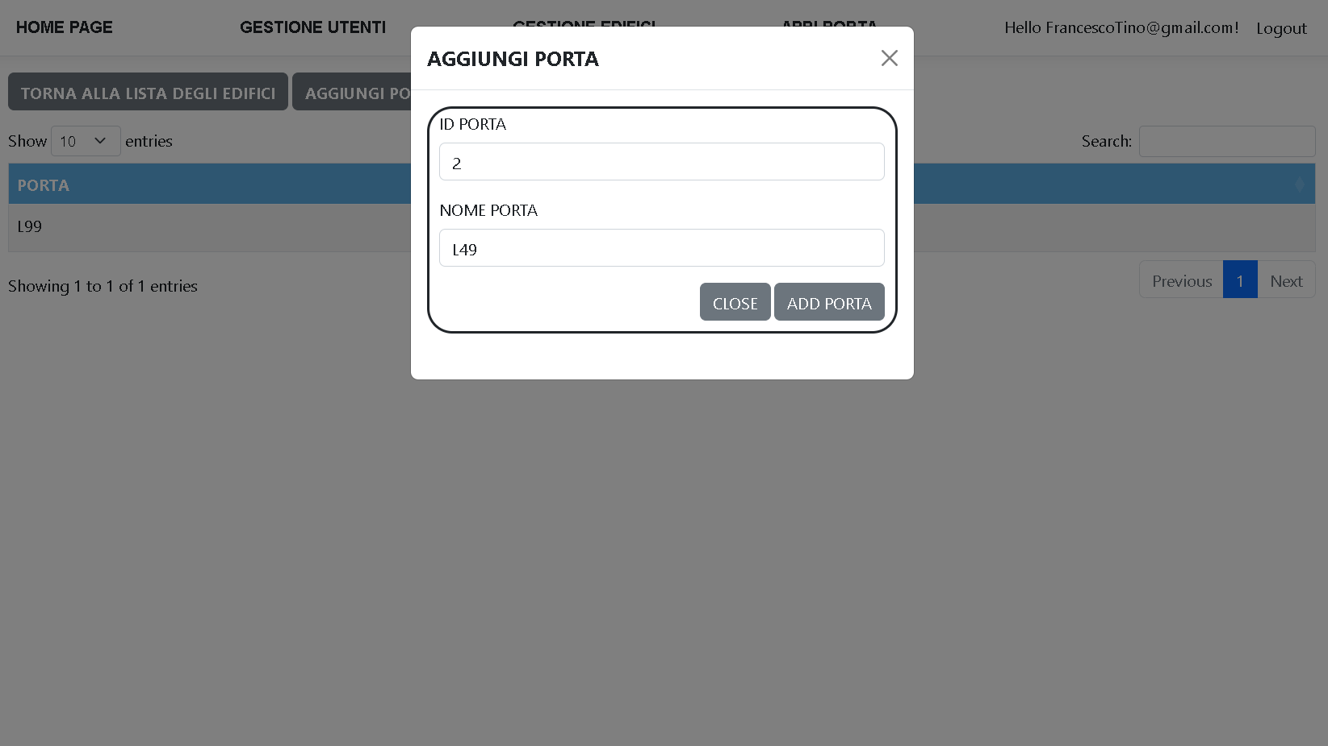
Gestione porte degli edifici:

Slide 35
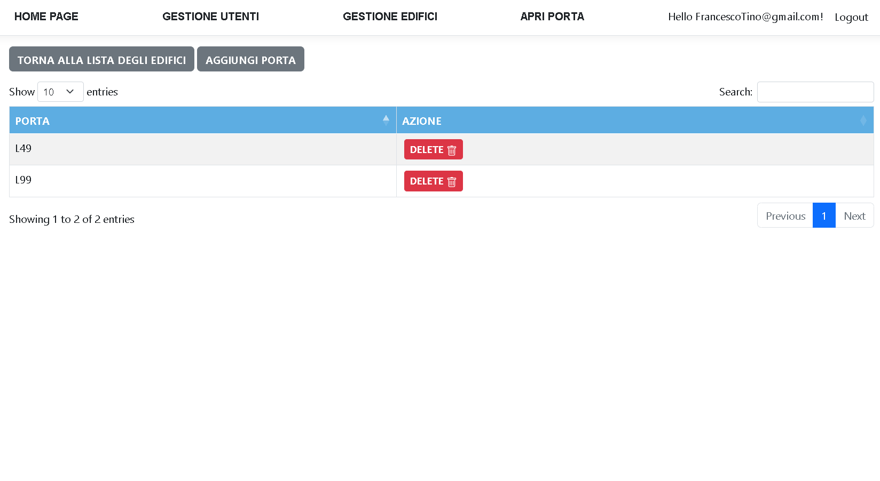
Gestione porte degli edifici:

Slide 36
Gestione utenti

Slide 37
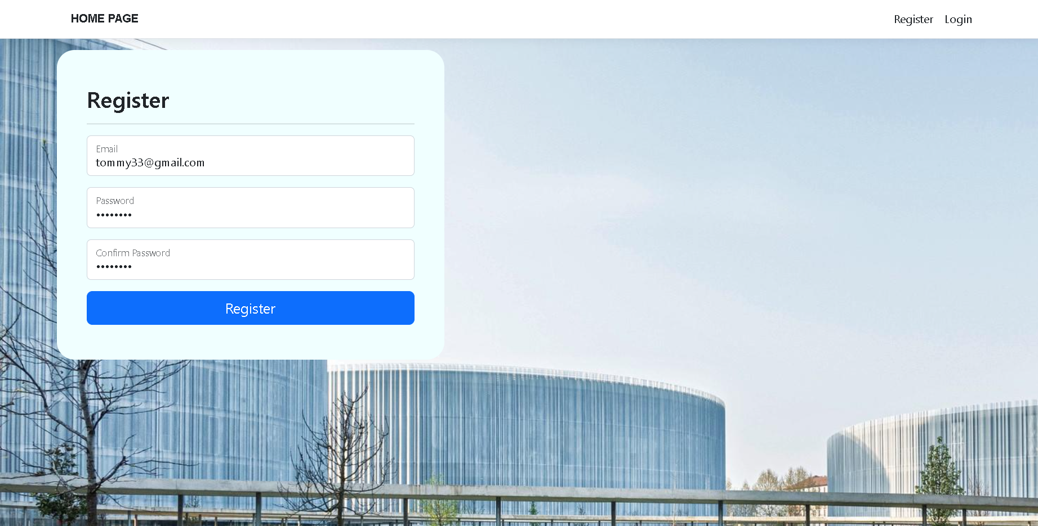
Registrazione utente:

Slide 38
Registrazione utente:
La prima volta che un utente si registra, gli viene assegnato il ruolo di utente senza nessun tipo di privilegio amministrativo.

Slide 39
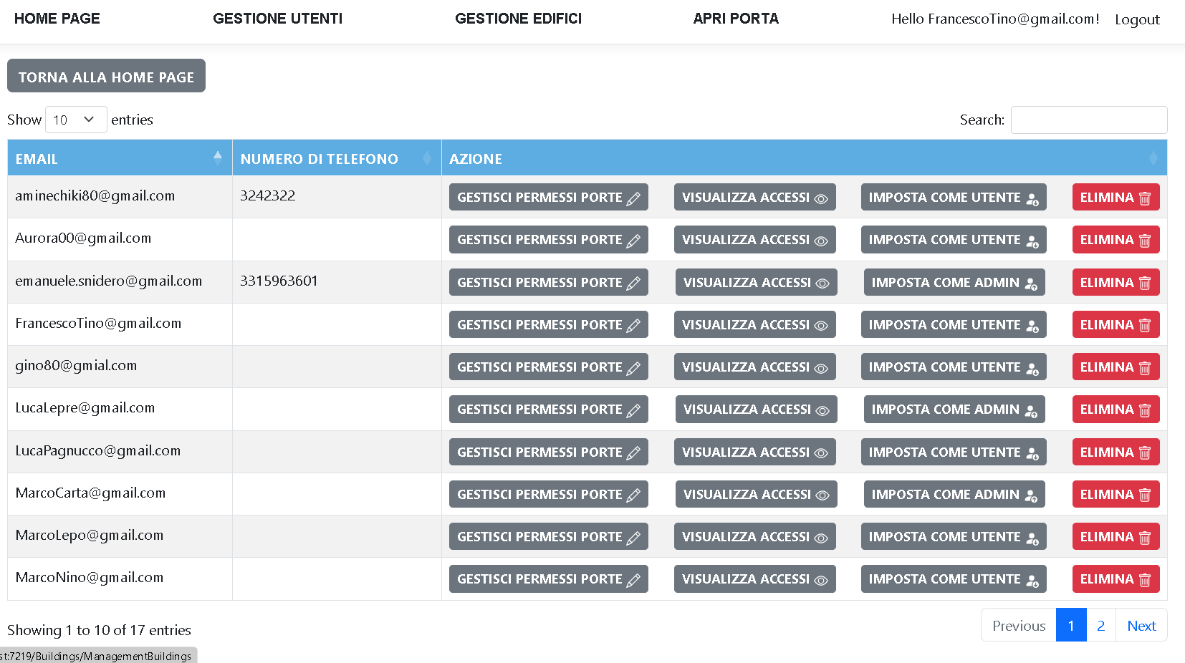
Gestione permessi gestionali:

Slide 40
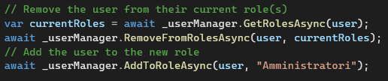
Gestione permessi gestionali:
Elevazione ruolo da utente ad amministratore.

Slide 41
Gestione porte:

Slide 42
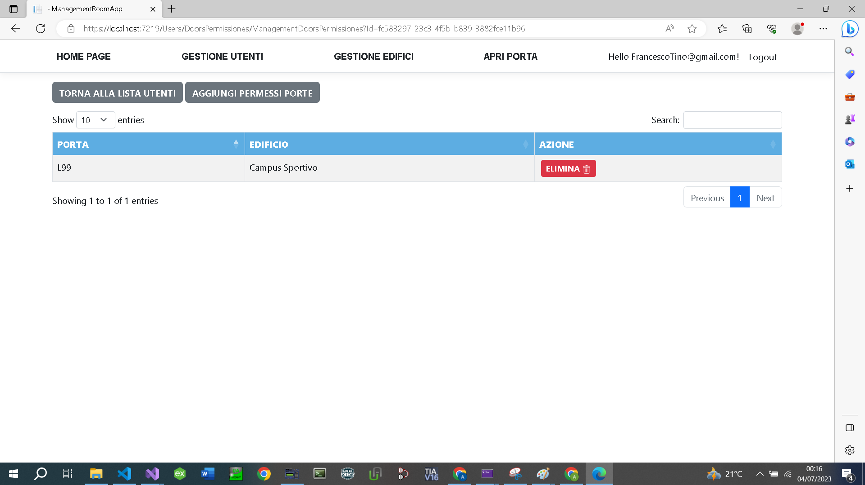
Gestione permessi porte:

Slide 43
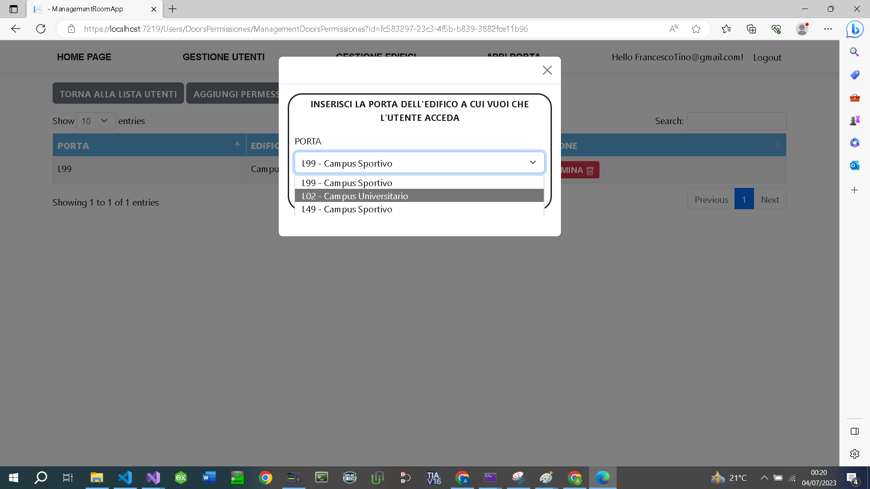
Gestione porte:

Slide 44
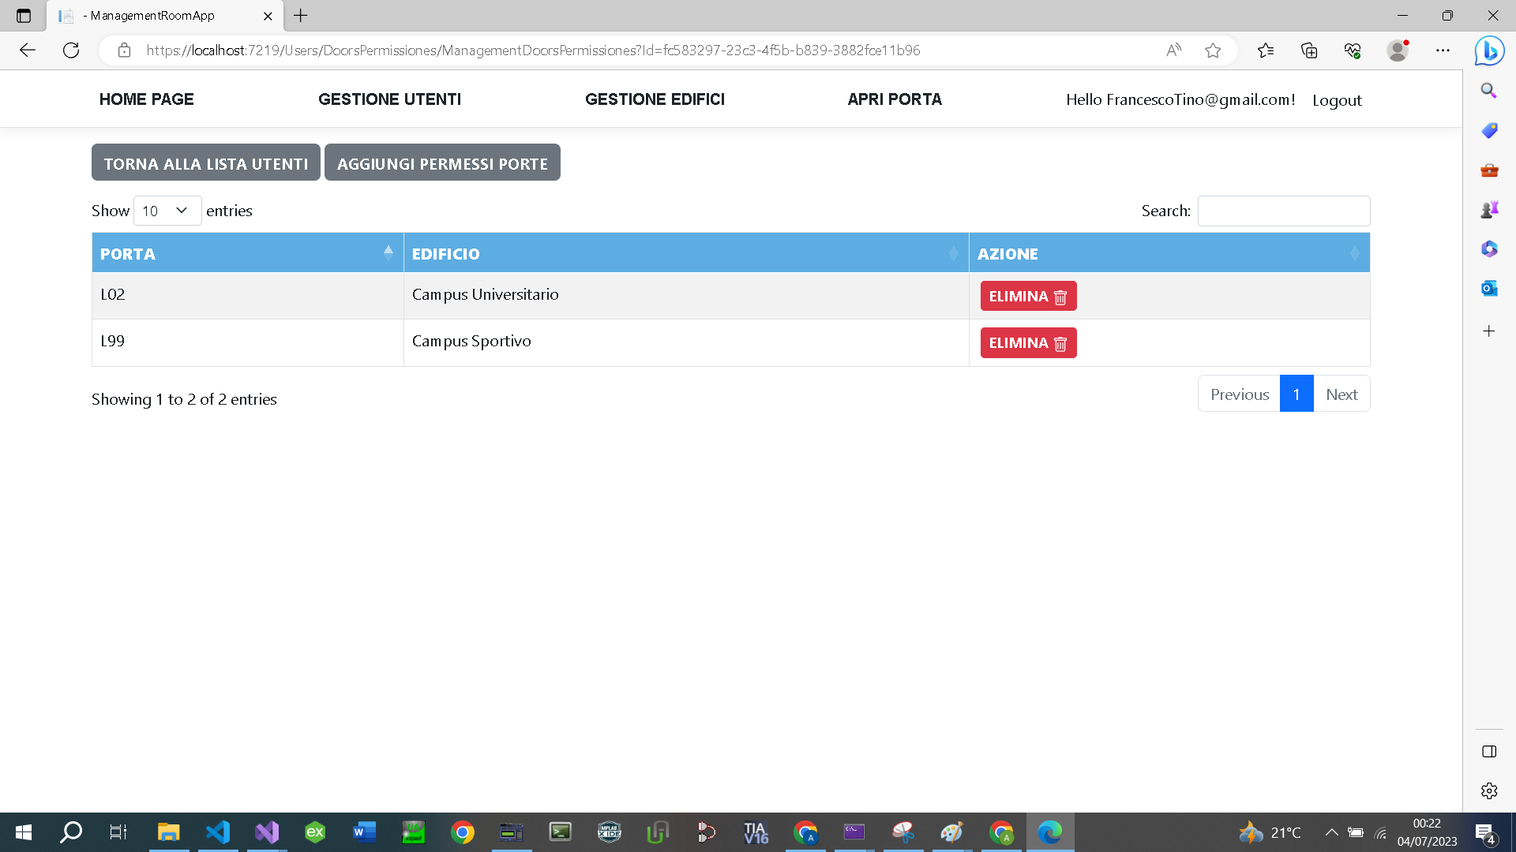
Gestione porte:

Slide 45
Gestione Utenti:

Slide 46
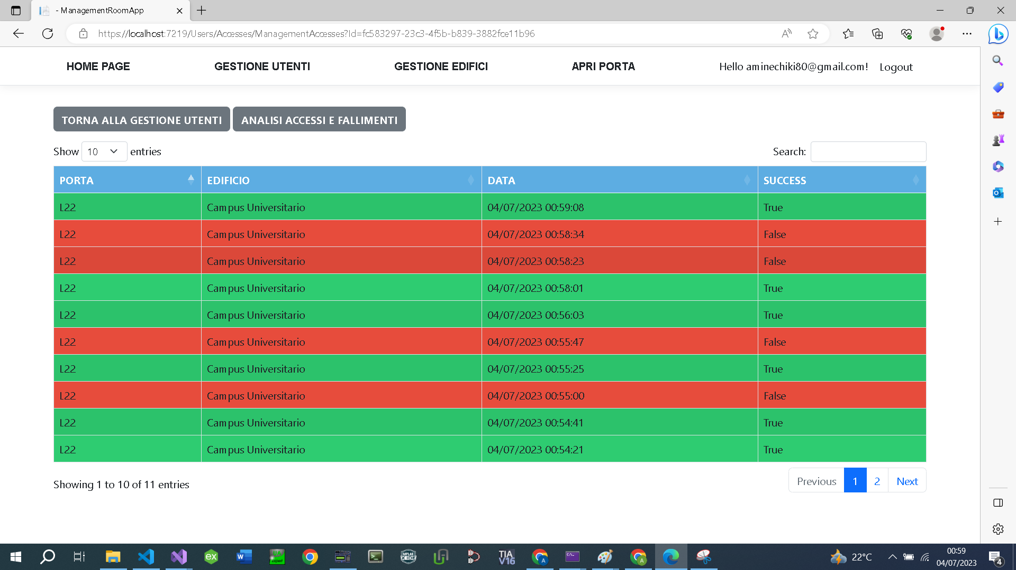
Visualizzazione Accessi:

Slide 47
Visualizzazione Accessi:

Slide 48
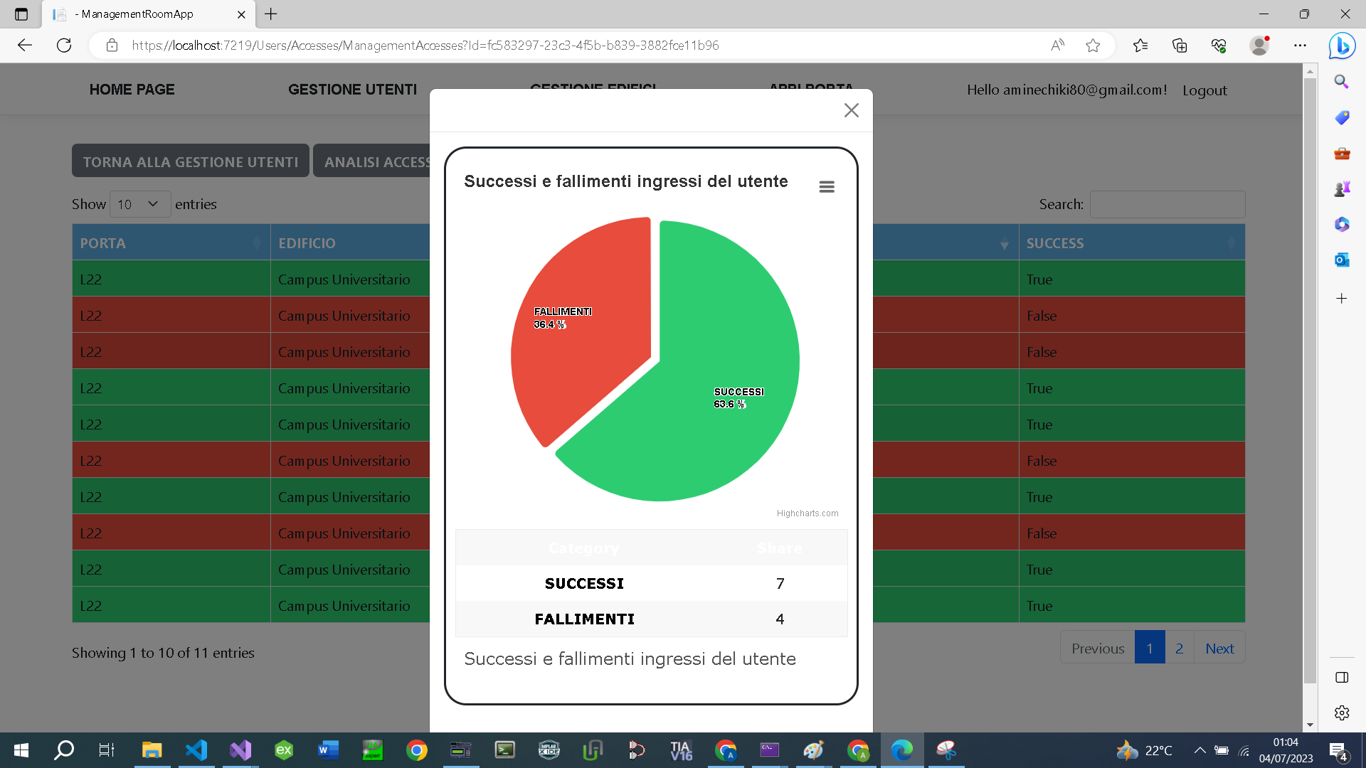
Visualizzazione Accessi:

Slide 49
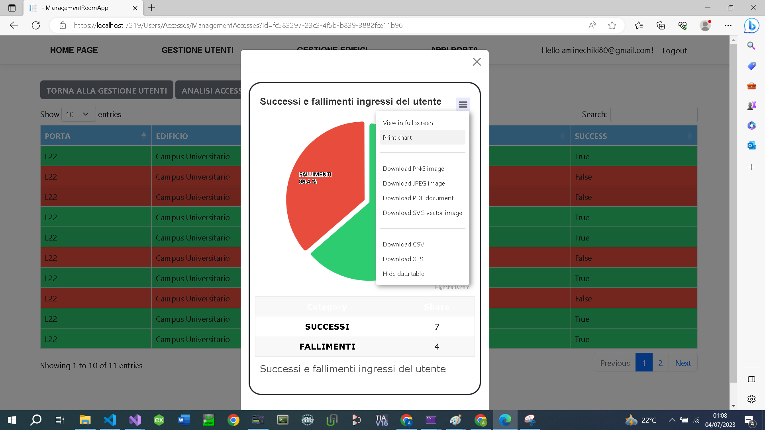
Visualizzazione Accessi:

Slide 50
GRAZIE PER L’ATTENZIONE
Pagnucco Luca - Chiki Amine - Snidero Emanuele

